Slide 1
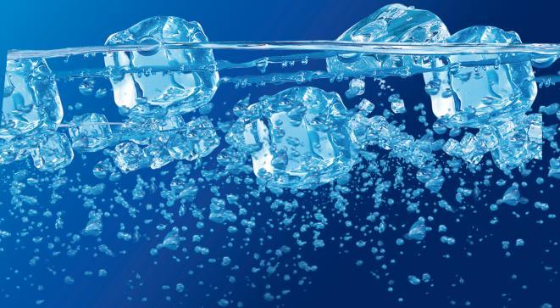
气态
固态
液态

Slide 2
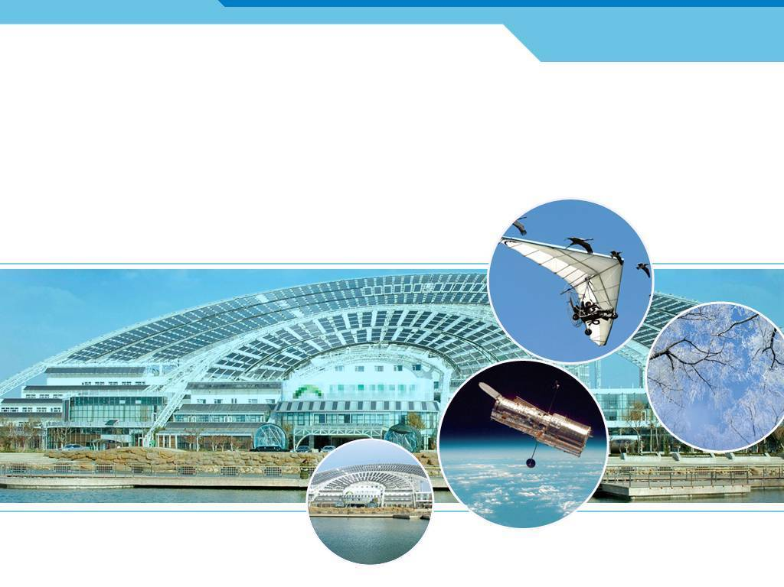
第三章 物态变化 第2节 熔化和凝固
义务教育教科书 物理 八年级 上册

Slide 3
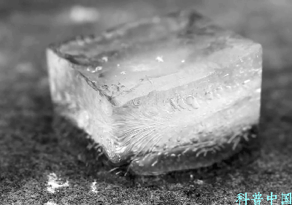
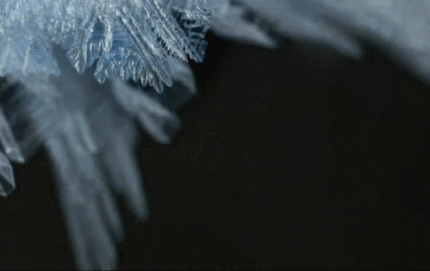
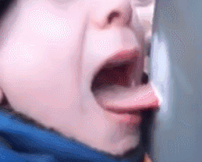
一、熔化和凝固
1．熔化：
物质从固态变成液态的过程。
“熔”、“溶”、“融”
2．凝固：
物质从液态变成固态的过程。

Slide 4
二、探究固体熔化时温度的变化规律
【提出问题】
不同物质熔化过程中，温度的变化规律相同吗？
【猜想与假设】
不同物质熔化过程中，温度的变化规律不同。

Slide 5
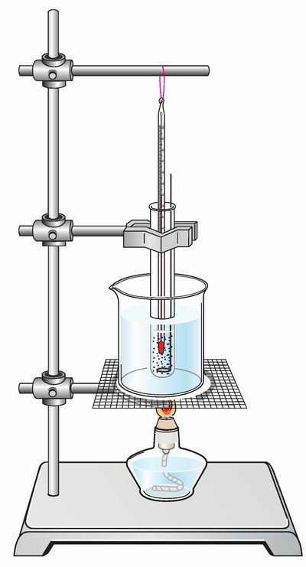
【实验设计】
研究海波和石蜡的熔化过程。
器材：铁架台、酒精灯、石棉网、烧杯、试管、搅拌器、温度计、停表。
注意：
（1）测量工具，温度计和停表。
（2）固体放在试管中，试管浸在烧杯水中（水浴法）。
水要“适当”，保证试管底不接触烧杯底，固体全部在水面以下，使物质均匀受热。
（3）垫石棉网，使烧杯均匀受热。
（4）搅拌器上下搅拌，使物质均匀受热。
（5）水温接近40℃才开始计时，目的是缩短实验时间。
（6）连接顺序，要由下至上。
（7）酒精灯，用外焰加热。

Slide 6
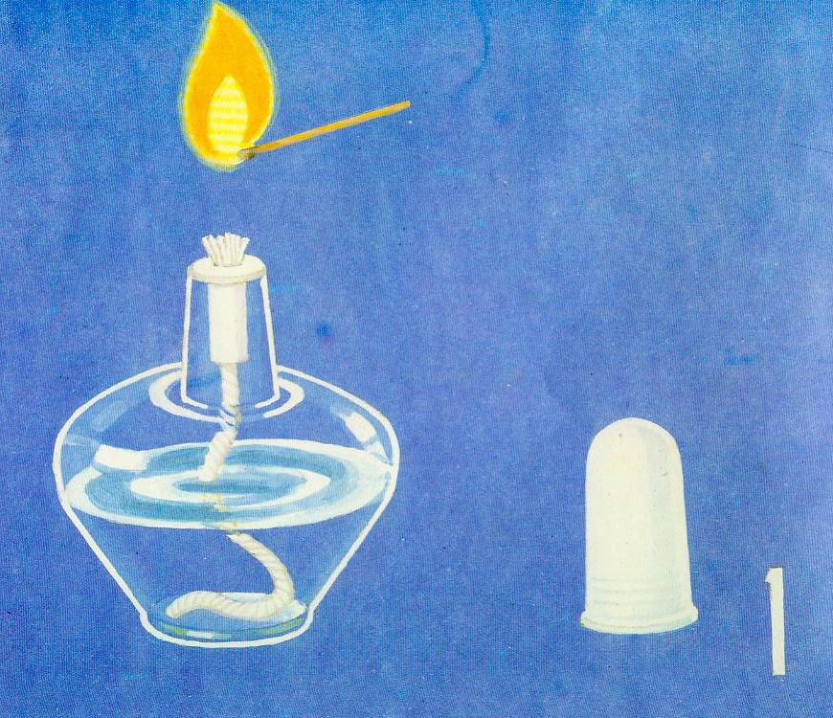
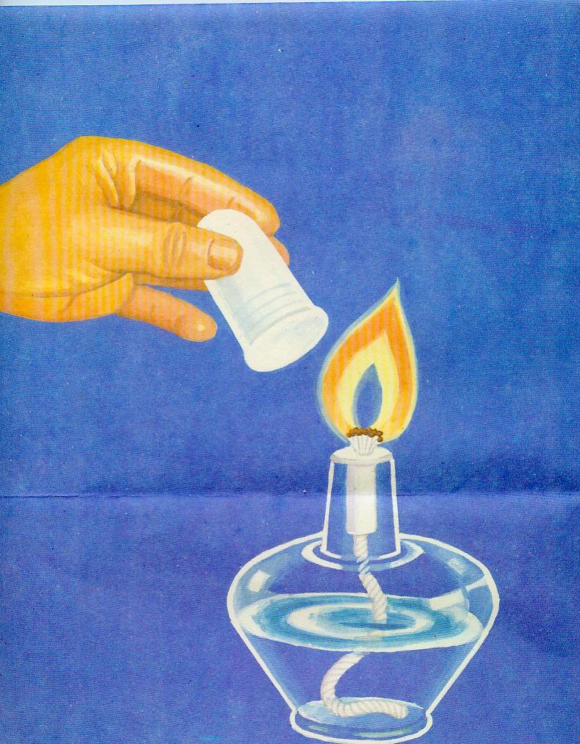
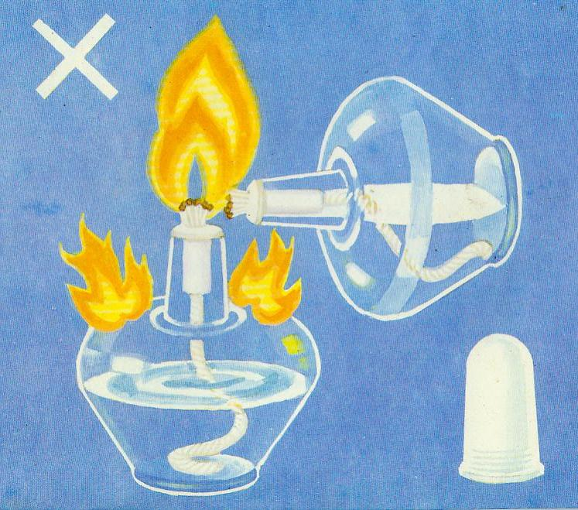
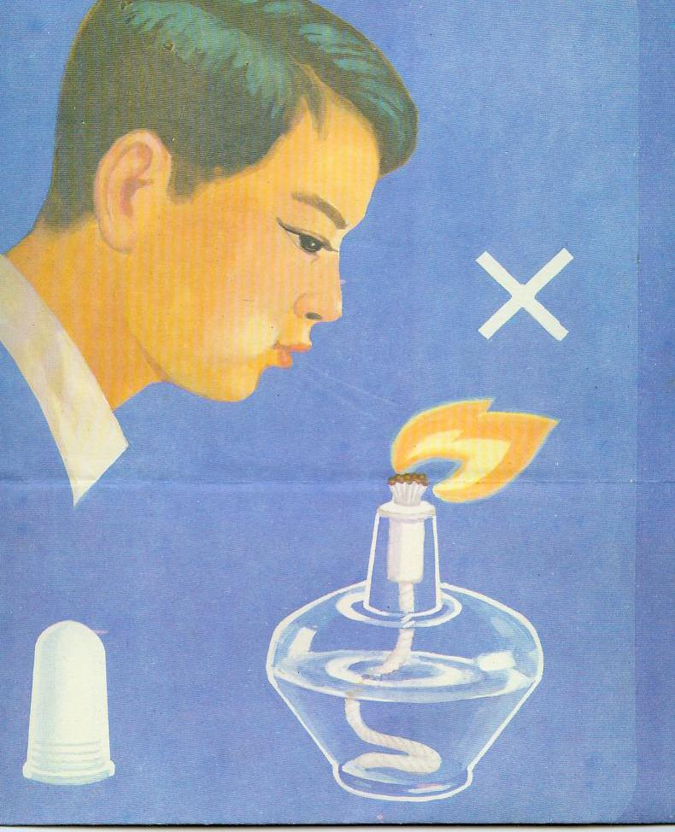
酒精灯的使用规则
①严禁用酒精灯燃另一个酒精灯；
②用完酒精灯必须用灯帽盖灭（不能用嘴吹灭）；
③洒出酒精在桌面燃烧，立即用湿抹布扑盖。

Slide 7
将温度计和搅拌器插入试管后，进行水浴加热，温度升到40℃左右后开始，每隔1min记录一次温度；在海波和石蜡完全熔化后，再记录4~5次，再停止加热。
时间/min | 0 | 1 | 2 | 3 | 4 | 5 | 6 | 7 | 8 | 9 | 10 | 11 | 12
温度/℃
注意观察物质的状态变化和温度随时间的变化情况。

Slide 8
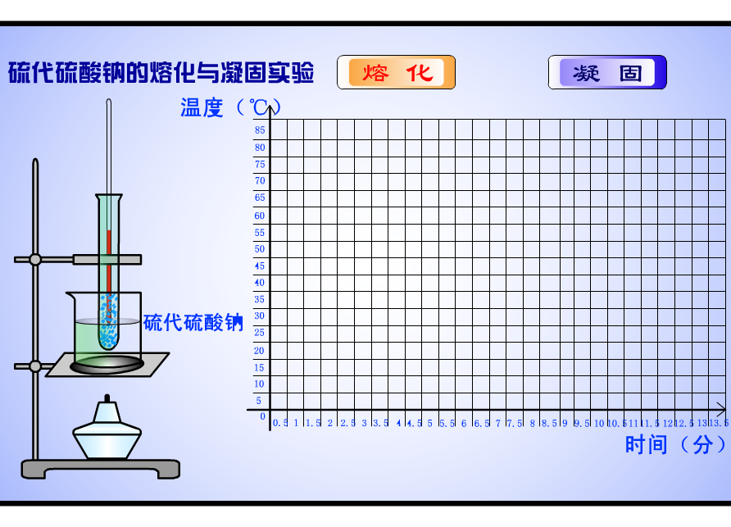

Slide 9
【进行实验】 （1）海波熔化
时间/min | 0 | 1 | 2 | 3 | 4 | 5 | 6 | 7 | 8 | 9 | 10 | 11 | 12
温度/℃ | 40 | 42 | 44 | 46 | 48 | 48 | 48 | 48 | 48 | 48 | 50 | 53 | 56

Slide 10
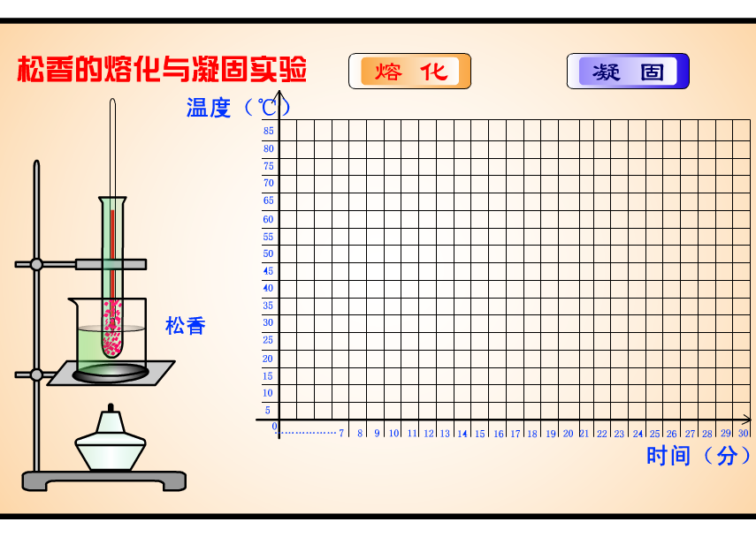

Slide 11
【进行实验】 （2）石蜡熔化
时间/min | 0 | 1 | 2 | 3 | 4 | 5 | 6 | 7 | 8 | 9 | 10 | 11 | 12
温度/℃ | 40 | 41 | 42 | 44 | 46 | 47 | 48 | 49 | 51 | 52 | 53 | 54 | 56

Slide 12
【分析论证】
1．海波熔化图象分析
（1）AB段，固态，吸热升温过程。
（2） B点，固态，达到熔化温度，但没开始熔化。
（3）BC段，熔化过程，固液共存状态。
吸热，但温度不变。
（4）C点，液态，晶体刚好完全熔化。
（5）CD段，液态，吸热升温过程。
（6）海波熔化条件：
温度达到一定温度，
继续吸热。
（7）海波熔化规律：
吸热，温度不变。
温度/℃
液态
D
吸收热量，
温度不变。
吸热
升温
B
C
固态
固液共存
状态
吸热
升温
时间/min
A

Slide 13
【实验分析】
2．石蜡熔化图象分析
温度/℃
（1）石蜡熔化条件：
吸热。
（2）石蜡熔化规律：
吸热，
温度一直上升。
时间/min

Slide 14
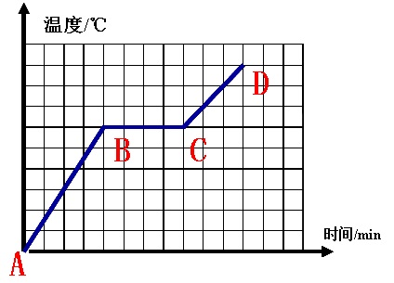
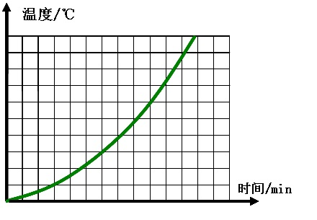
3．晶体
（1）定义：具有固定的熔化温度的固体。
（2）熔点：晶体熔化时的温度。
（不同晶体的熔点不同）
（3）晶体熔化特点：
①吸热；
②温度不变。
（4）晶体熔化条件：
①温度达到熔点；
②继续吸热。
4．非晶体
（1）定义：没有固定的熔化温度的固体。（非晶体无熔点）
（2）非晶体熔化特点：
①吸热；
②温度上升。
（3）非晶体熔化条件：
吸热。
晶体熔化过程吸热，只用于熔化，不用于升温!

Slide 15
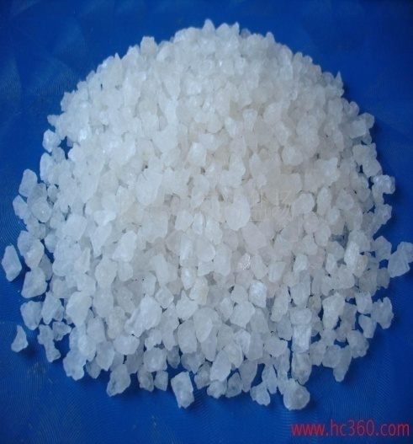
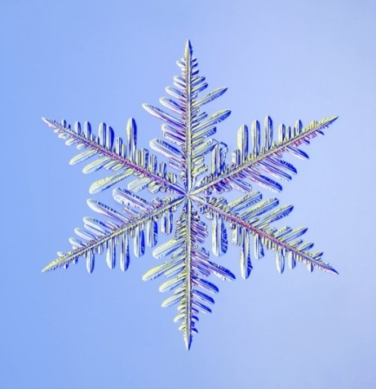
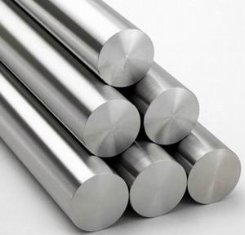
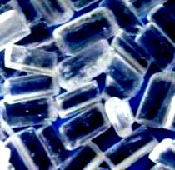
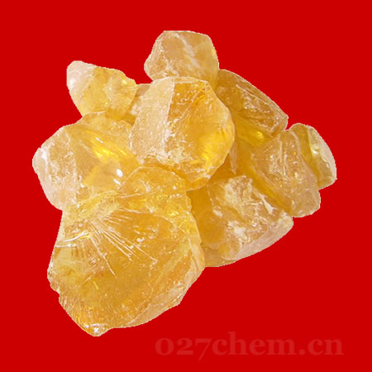
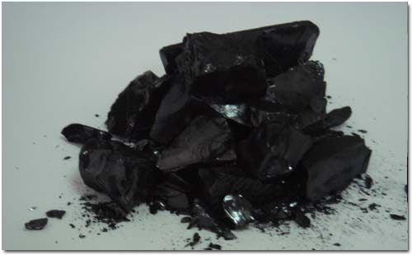
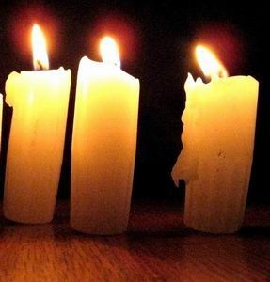
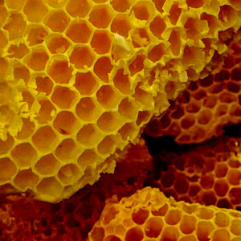
【实验结论】
不同固体加热熔化的规律可能不同。
晶体熔化时，吸热，但温度不变；
非晶体熔化时，吸热，温度上升。

Slide 16
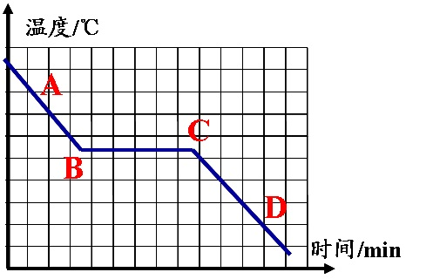
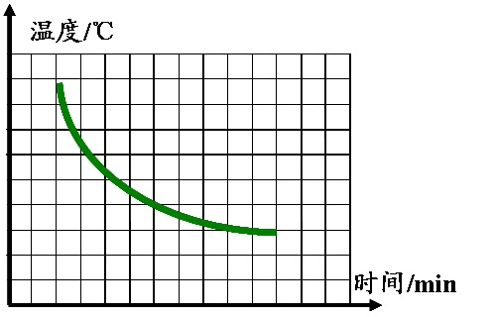
三、凝固
1．凝固点：
液体凝固形成晶体时的温度。
（同种晶体的凝固点和熔点相同）
2．非晶体没有固定的凝固点。
3．晶体凝固特点：
放热，
温度不变。
4．晶体凝固条件：
温度达到凝固点，
继续放热。
5．非晶体凝固条件：
放热

Slide 17
6．几种晶体的熔点（℃）（在标准大气压下）
物质 | 熔点（℃） | 物质 | 熔点（℃） | 物质 | 熔点（℃）
金刚石 | 3350 | 金 | 1064 | 冰 | 0
钨 | 3410 | 银 | 962 | 固态水银 | —39
纯铁 | 1535 | 铝 | 660 | 固态酒精 | —117
各种钢 | 1300—1400 | 铅 | 327 | 固体氮 | —210
各种铸铁 | 1200左右 | 锡 | 232 | 固体氢 | —259
铜 | 1083 | 海波 | 48 | 固体氦 | —272
在我国漠河冬天可以使用水银温度计吗？

Slide 18
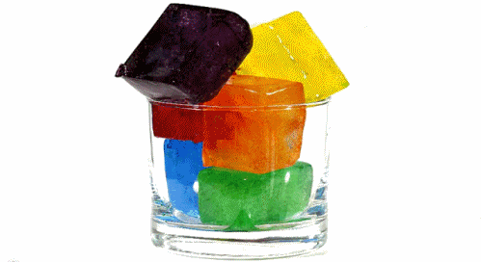
四、熔化和凝固的能量变化
1．原理：
熔化吸热，凝固放热。
2．应用：
（1）夏天喝饮料时加冰块比加冷水好，原因是什么？
答：冰块熔化成水时吸热，使饮料的温度下降更多。
（2）在北方冬天，菜窖里为了防止蔬菜冻坏，为什么常放入几桶水？
答：水结冰（凝固）时放热，使菜窖内温度不至于降得过低。
（3）把正在熔化的冰拿到温度为0℃的房间里，冰能不能继续熔化？
答：不能。因为冰和房间都是0℃，没有温差，冰不能吸热，因此不能熔化。

Slide 19
冰熔化温度0℃。

Slide 21
本课小结
基本概念：
（1）熔化：
（2）凝固：
（3）晶体：
（4）熔点：
（5）非晶体：
（6）凝固点：
物质由固态变成液态的过程。
物质由液态变成固态的过程。
有一定熔化温度的固体。
晶体熔化时的温度。
没有一定熔化温度的固体。
晶体凝固时的温度。

Slide 22
基本规律：
（1）晶体熔化的条件：一是 ，
二是 。
（2）同种物质的熔点和凝固点 ，不同物质的
熔点 。
（3）熔化 ,凝固 。
温度到达熔点
继续吸热
相同
不同
吸热
放热
基本技能：
（1）酒精灯、温度计的使用技能；
（2）组装垂直组合实验器材的技能。
基本方法：利用实验数据绘制图象来分析问题的方法

Slide 23
ºC
D
B
C
E
F
80
A
G
O
5
9
14
19
23
28

Slide 24
基本规律：
（1）晶体熔化的条件： 。
晶体熔化的特点（规律）： 。
（2）同种物质的熔点和凝固点 ，不同物质的
熔点 。
（3）晶体凝固的条件： 。
晶体凝固的特点（规律）： 。
（4）熔化 ,凝固 。
温度达到熔点、
继续吸热
吸热、温度保持不变
相同
不同
温度降到凝固点、继续放热
放热、温度保持不变
吸热
放热

Slide 25
巩固练习
晶体
非晶体
1、自然界中的固体可分为 和 两大类，它们的一个重要区别是 。在松香、铜块、玻璃、白糖、食盐、海波中，属于晶体的是 ，它们的共同特征是有一定的 。
晶体有熔点，非晶体无熔点
铜块、白糖、食盐、海波
熔点

Slide 26
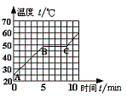
2、 如图所示是海波的熔化图像，根据该图像能够获得合理的信息有
信息一：海波的初温为25℃；
信息二：_____________________________________；
信息三：__________________________________________.
海波是晶体
海波的熔点是48℃

Slide 27
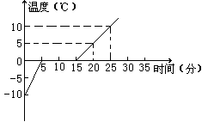
3、 图所示是－10℃的某晶体受热后，在溶解过程中温度随时间变化的图象。（1）开始加热的最初5min内晶体是 态。
（2）5—15分钟内晶体在 ，是 与 共存。（3）到20min时，固体部变成 ℃的液体了
固体
熔化
固态
液态
5

Slide 28
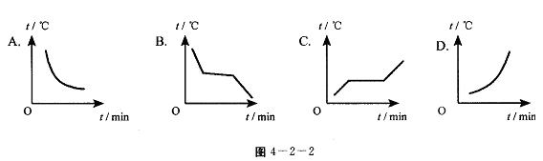
4、已知酒精、煤油、水银的熔点分别为-117℃、-30℃、-38.8℃ ，南极的最低气温可达-89.2℃，要测量南极的气温，应该选用 ______温度计,因为_______________
酒精
凝固点低，在-89.2 ℃时不会凝固
5．下列图象中，表示萘熔化的图象是（ ）
C

Slide 29
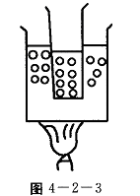
6．当晶体的温度正好是熔点或凝固点时，它的状态为（ ）
A.一定是固体
B.一定是液体
C.可能是固体
D.也可能是固液共存 E.可能是液体
7．把盛有碎冰块的大试管插入烧杯里的碎冰块中，用酒精灯对烧杯底部慢慢加热，当烧杯中的冰块有大半熔化时，试管中的冰（ ）
A.熔化一部分
B.全部熔化
C.一点也不熔化
D.无法判断
C D E
C

Slide 30
8、俗话说“下雪不冷，化雪冷”．这是因为（ ）
A．下雪时雪的温度比较高
B．化雪时要吸收热量
C．化雪时要放出热量
D．雪容易传热
B
3．保温瓶中有1000 g水，水温为0 ℃，当向瓶中放10 g －2 ℃的冰块后，盖好瓶口的软木塞，下列说法正确的是（ ）
A.有少量冰熔化成水
B.有少量水结成冰
C.冰和水温度都不会变
D.冰和水的质量都不会改变
B

Slide 31
把一块0℃的冰投入0℃的水里（周围气温也是0℃ ），过了一段时间 [ ]
A．有些冰熔化成水使水增多
B．冰和水的数量都没变
C．有些水凝固成冰使冰增多
D．以上三种情况都可能发生
B

Slide 32
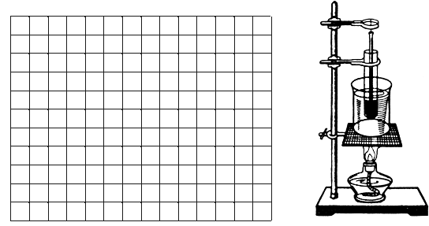
9、小明用图示实验装置探究某种物质在熔化前后其温度随加热时间变化的规律，得到下表的实验记录.
时间/min | 1 | 2 | 3 | 4 | 5 | 6 | 7 | 8 | 9 | 10 | 11 | 12 | 13
 | 60.7 | 67.8 | 73.6 | 79.6 | 80.4 | 80.6 | 80.5 | 80.5 | 80.4 | 80.5 | 84.7 | 88.4 | 93.5
请按上述实验数据在坐标格中作出温度随时间变化的图象.
根据上述数据，你可以归纳该物质在熔化过程中的哪些特点？
0
5
10

Slide 33
思考并回答：
（1）温度是35℃的海波是 态
（2）水在-5℃时是 态
（3） 铁、铜、铝在常温下是 态
（4） 水银在-30℃时是 态
（5） 酒精在-10℃时是 态
（6）中国北部的漠河冬季气温最低到-52℃，应选用水银温度温度计还是酒精温度计？为什么？
（7）冰水混合物的温度为什么是0 ℃?

Slide 34
巩固练习
1、已知液态氢的沸点是－253℃，固态氢的熔点是－259℃，那么 －260℃的氢是 态， －255℃的氢是 态，－250℃的氢是 态， － 259℃的氢是 态。
固
液
气
固态、液态、固液共存
2、自然界中的固体可分为 和 两大类，它们的一个重要区别是 。在松香、铜块、玻璃、白糖、食盐、海波中，属于晶体的是 ，它们的共同特征是有一定的 。
晶体
非晶体
晶体有熔点，非晶体无熔点
铜块、白糖、食盐、海波
熔点

